Slide 1
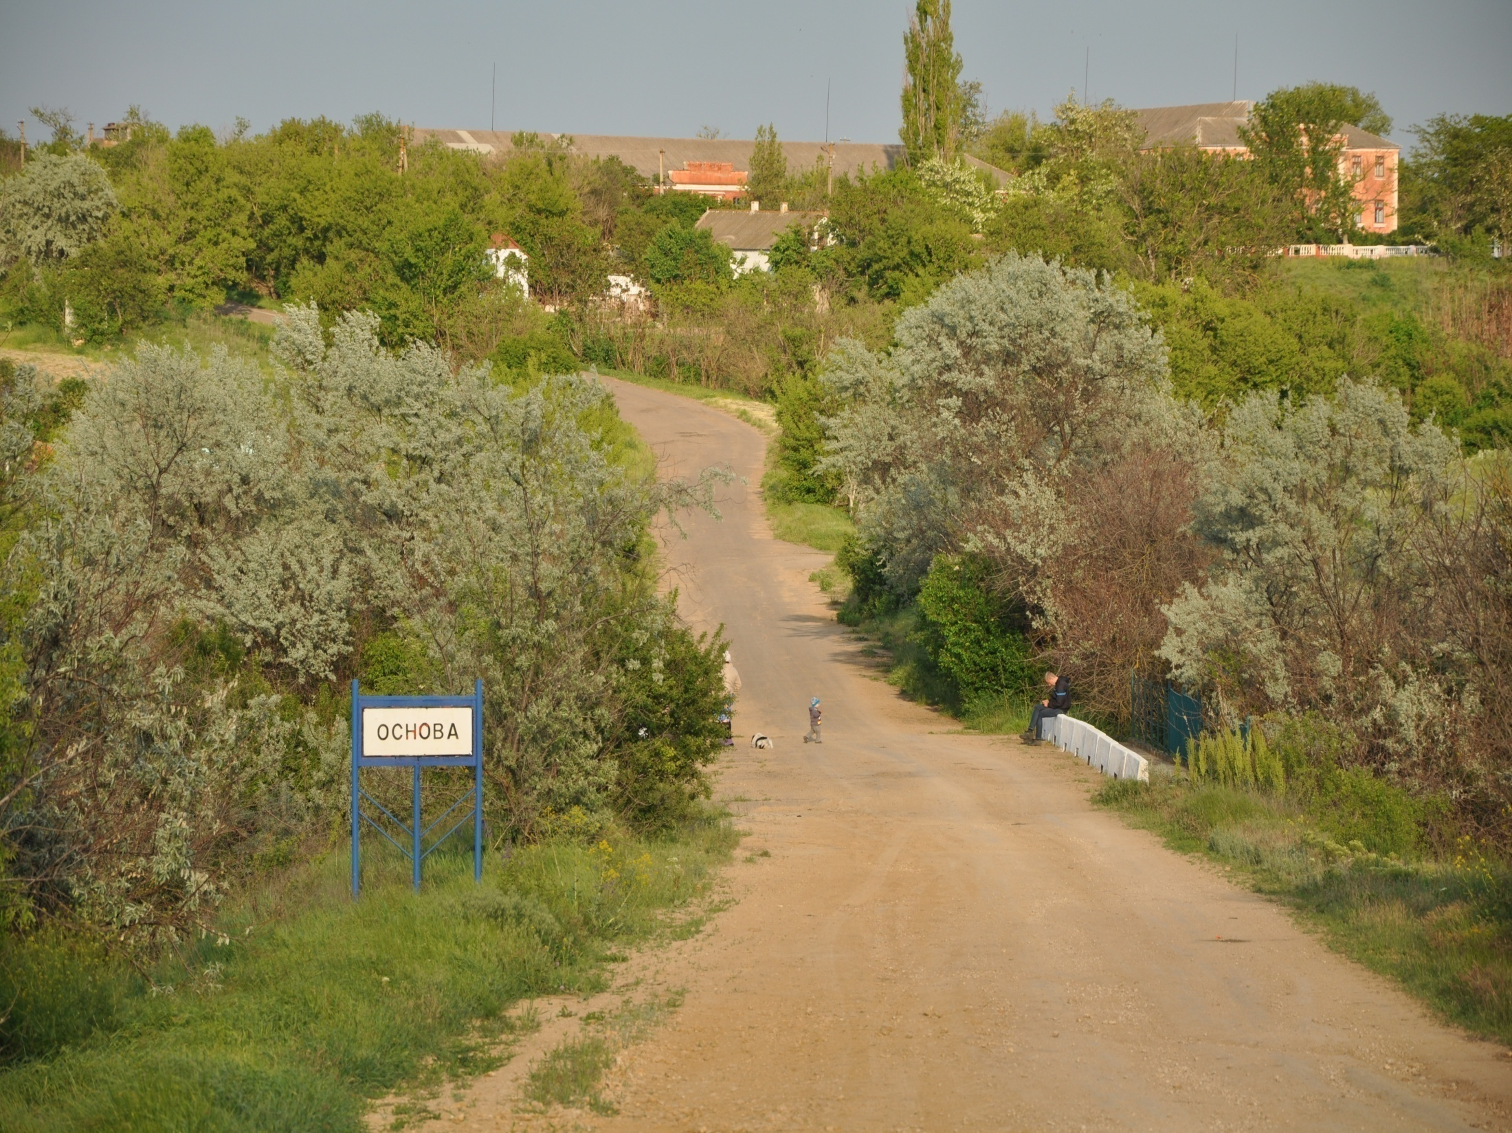
По следам Евангелиста
Notes:
Получив задание от исторической конференции, мы отправились по следам Ивана Фёдоровича Онищенка, надеясь узнать какую либо достоверную информацию о нём.

Slide 2
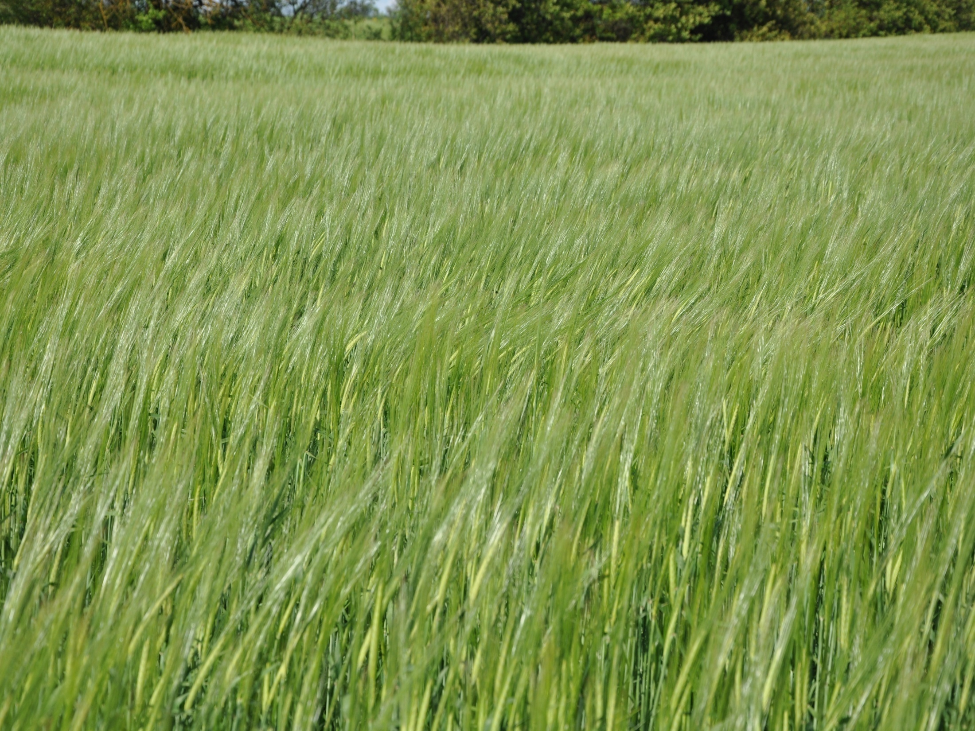
Иван Федорович Онищенко
(ок.1830-ок.1890)
Одесское объединение МСЦ ЕХБ
2016
Notes:
Дата рождения – Жабко-Потапович – 1830 г., Арсения Рождественский – прибл.1830, Автор книги - 1832
На съезде наших верующих в г. Кировограде летом 1943 г. правнук И. Онищенко, член баптистской церкви, был живым свидетелем живой веры рода Онищенко и самого основателя рода. О последних годах и днях евангельского пионера известно очень мало. Умер он в с. Основе в своей семье года 1892-го так тихо и незаметно, как тихо он для Христа и своего народа жил и трудился, оставив многих учеников и последователей.

Slide 3
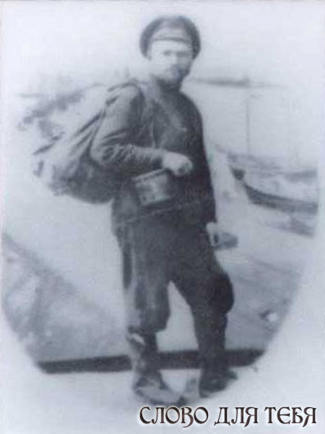

Slide 4
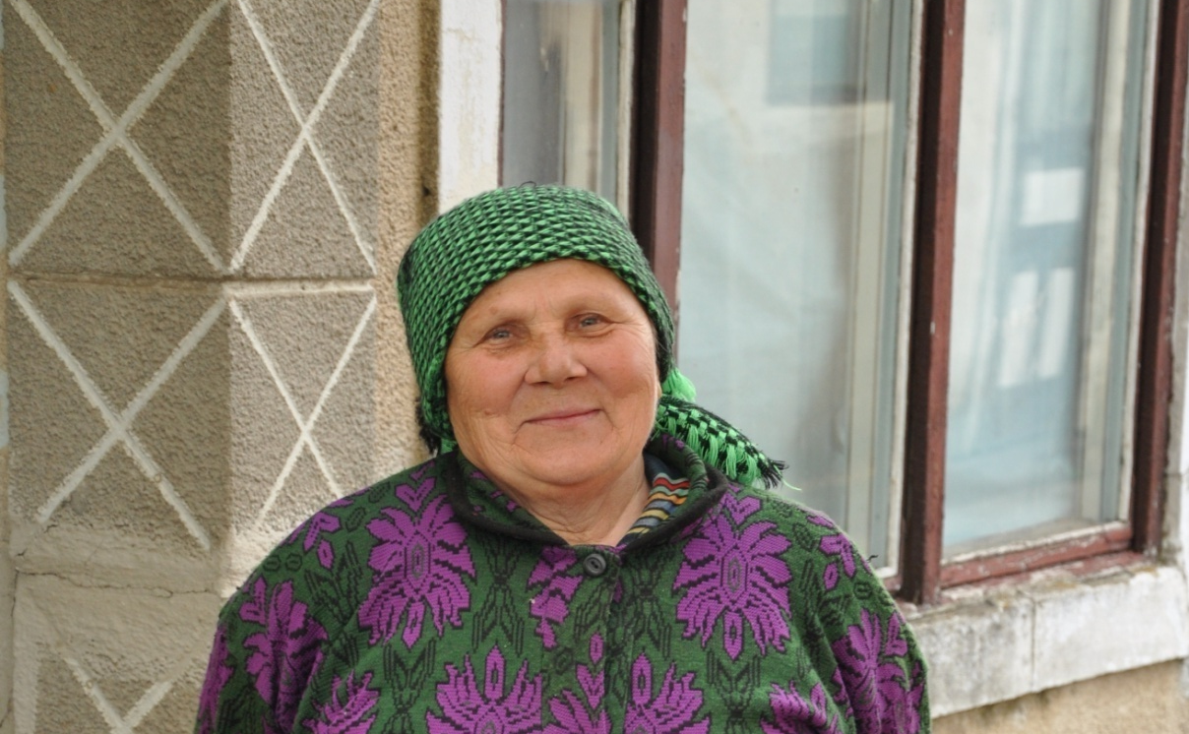
Антонина Мосийчук
Notes:
Жительница села Основа
69 лет
Праправнучка Ивана Федоровича Онищенко
Описание Онищенко: высокий,худой, с детски-простодушными глазами…

Slide 5
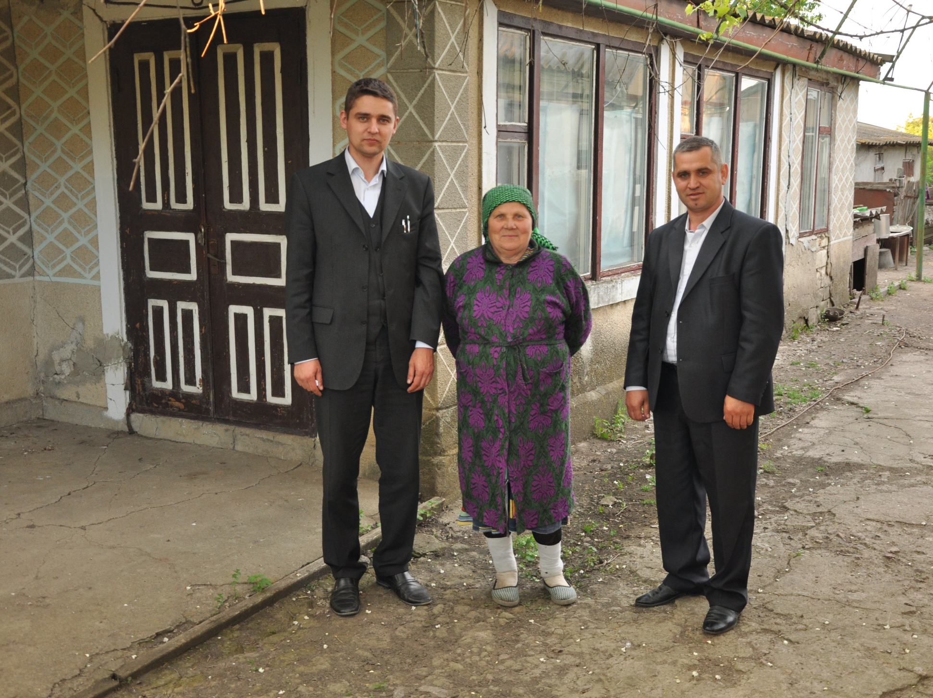
Notes:
Наша фотография с ней

Slide 6
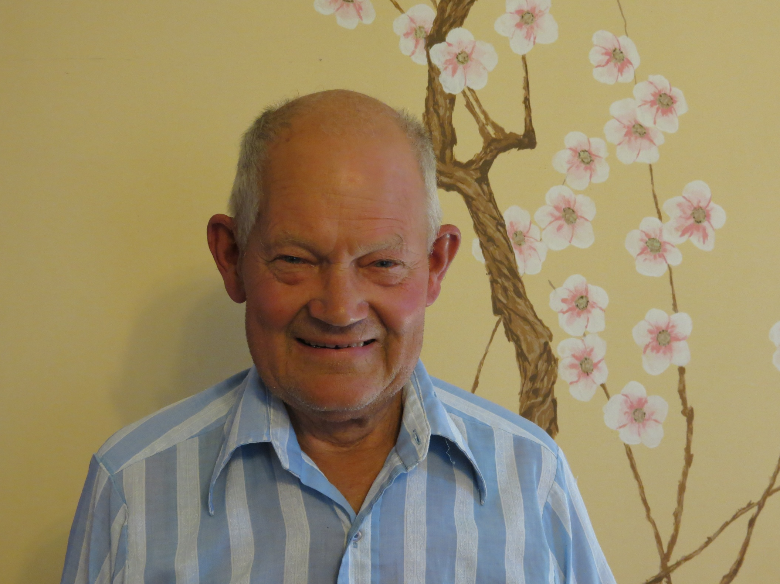

Аргумент №3
Ганищенко Михаил Яковлевич

Slide 7
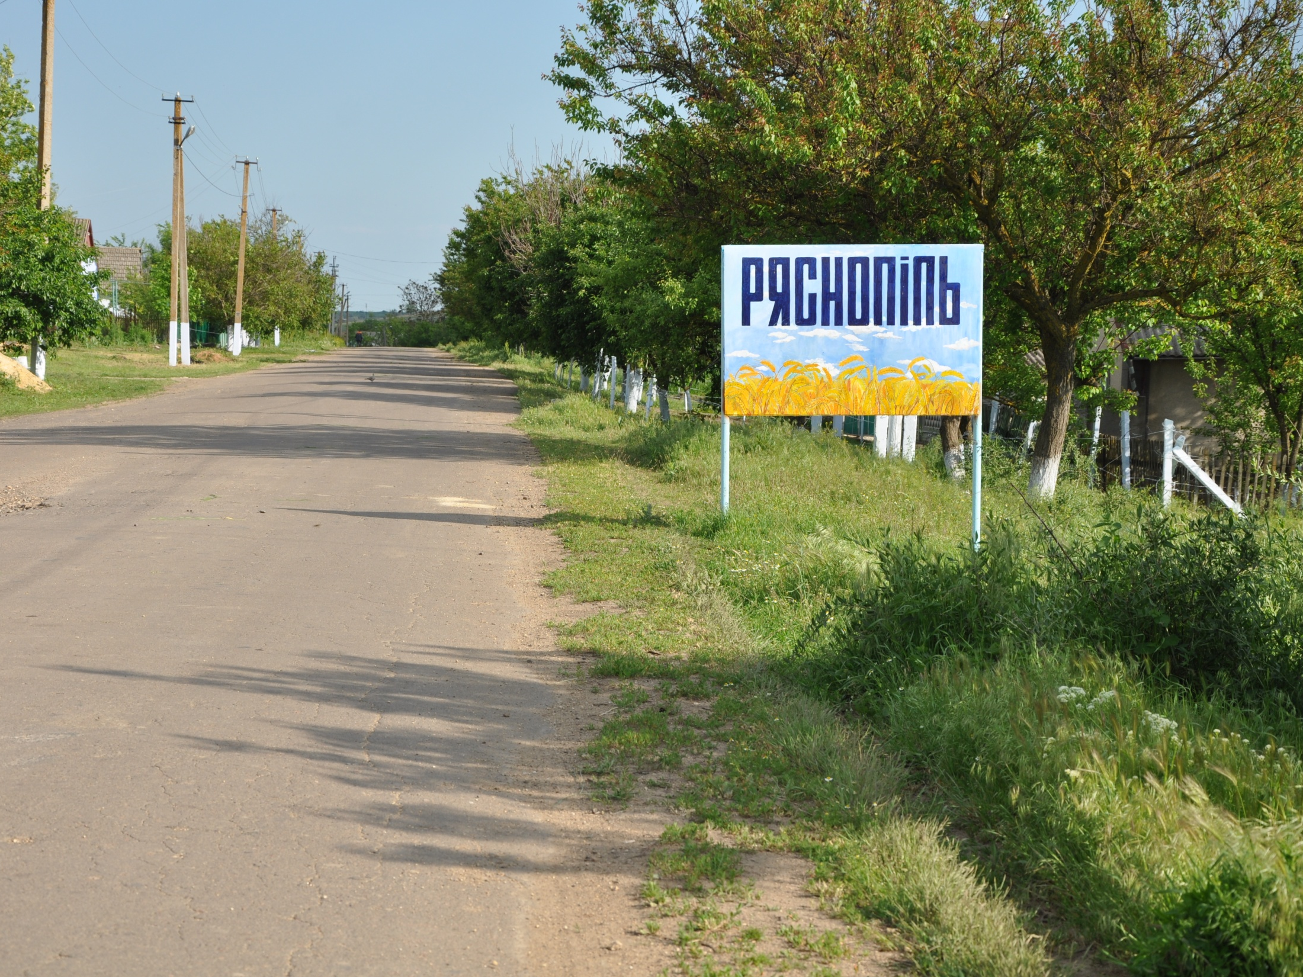

Slide 8
Ряснополь
Из книги «Евангелист Иван Онищенко» :
«…К вечеру следующего дня в Ряснополье собралось около двадцати человек евангелистов. …
Вопросы были следующие:
1. Как называться.
2. О крещении.
3. О воспоминании вечери Господней.
4. Об избрании руководящих в церквах.
5. О проповедниках и благовестниках.
6. О браке, молитве о новорожденных, о захоронении усопших, пении в собрании.»
Notes:
1857

Slide 9
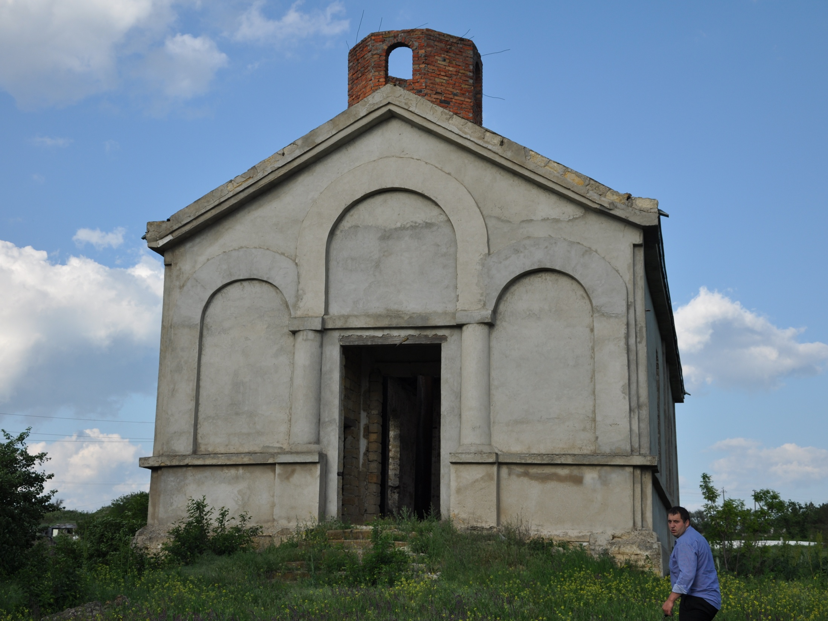
…В церковь православную не ходит уже лет 30…
Notes:
Церковь, построенная в 1798 г., в которую ходил Онищенко. Православный дух. Отец Олег.

Slide 10
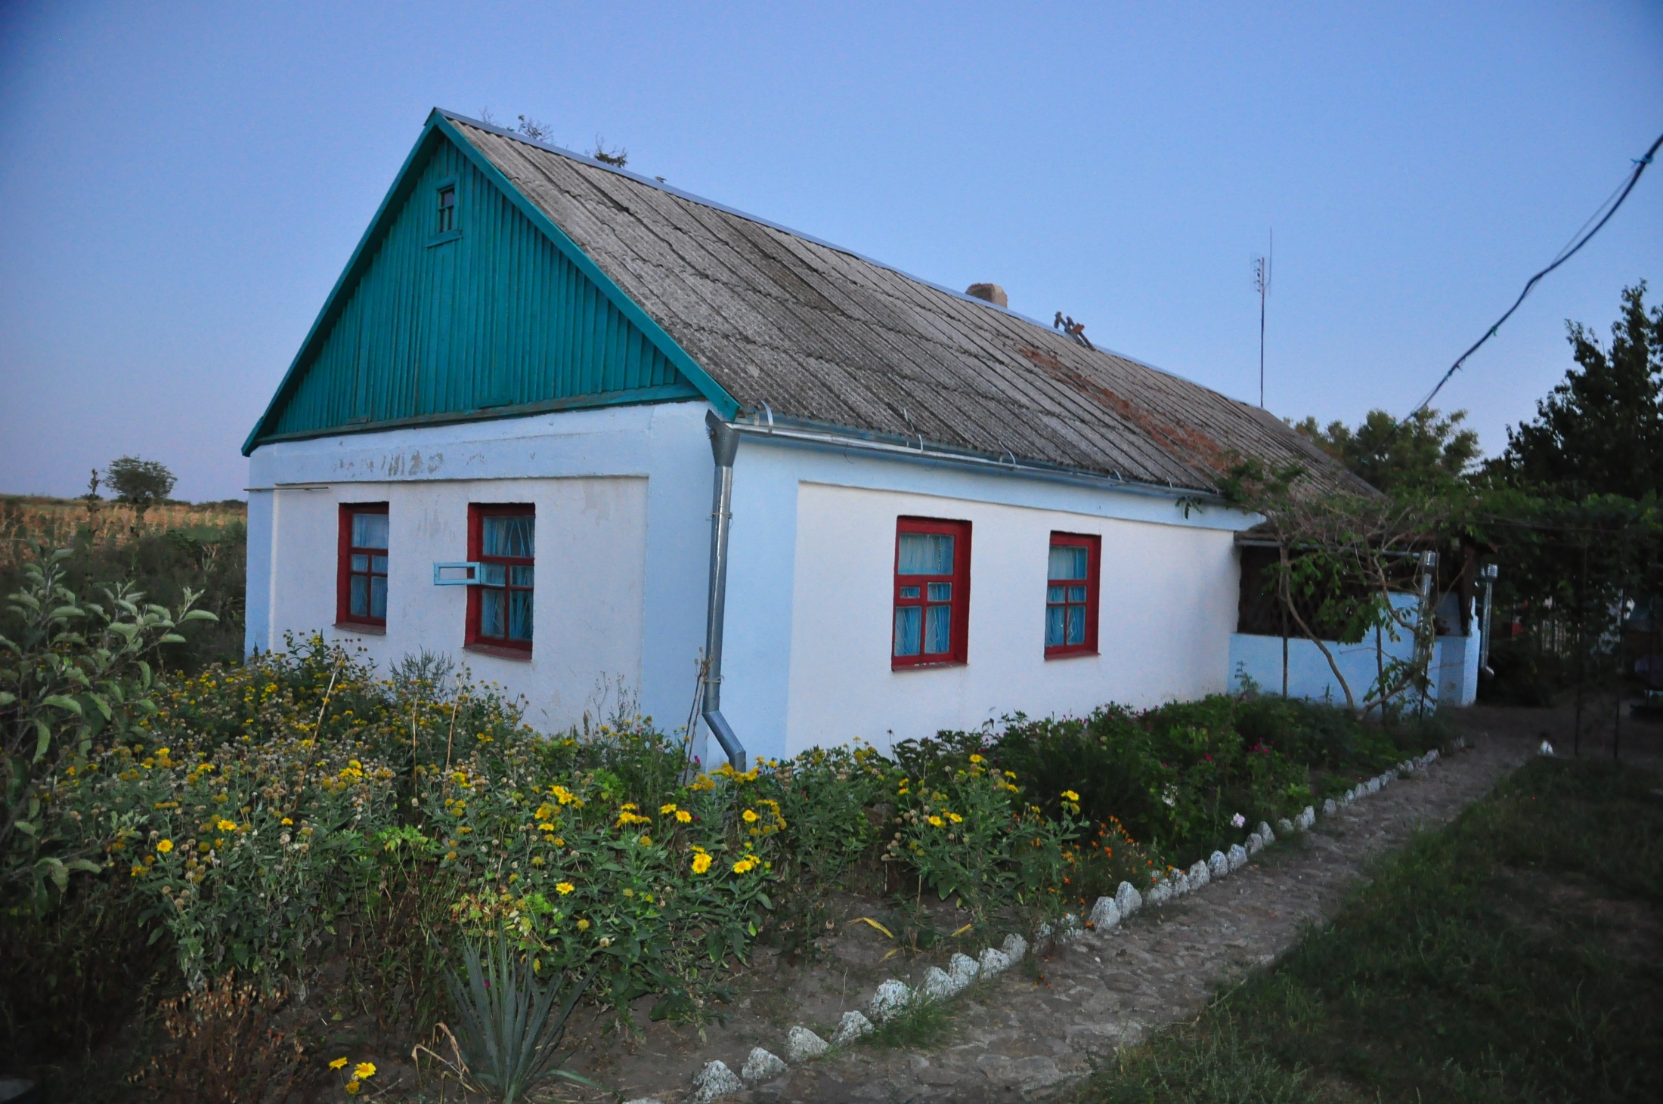

Slide 11
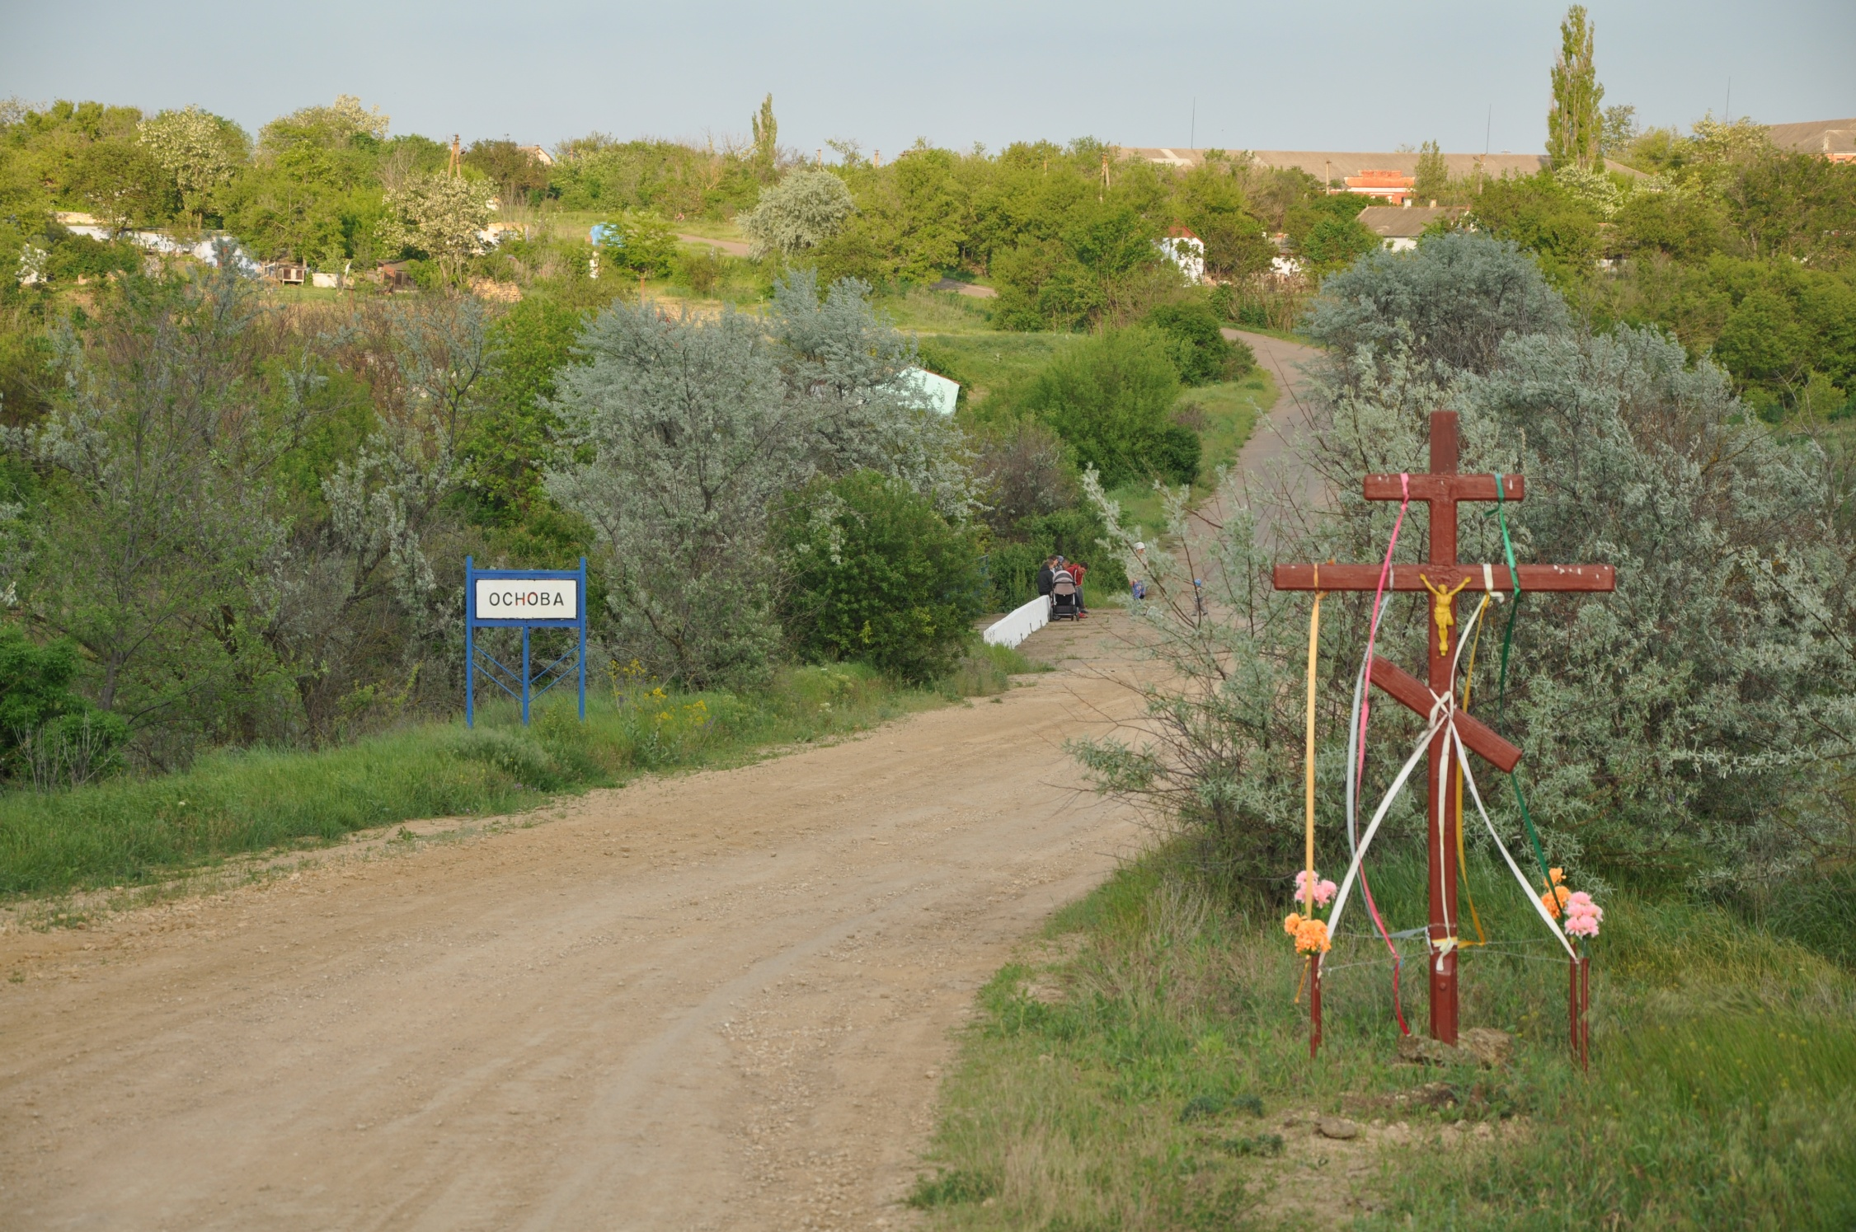

Slide 12
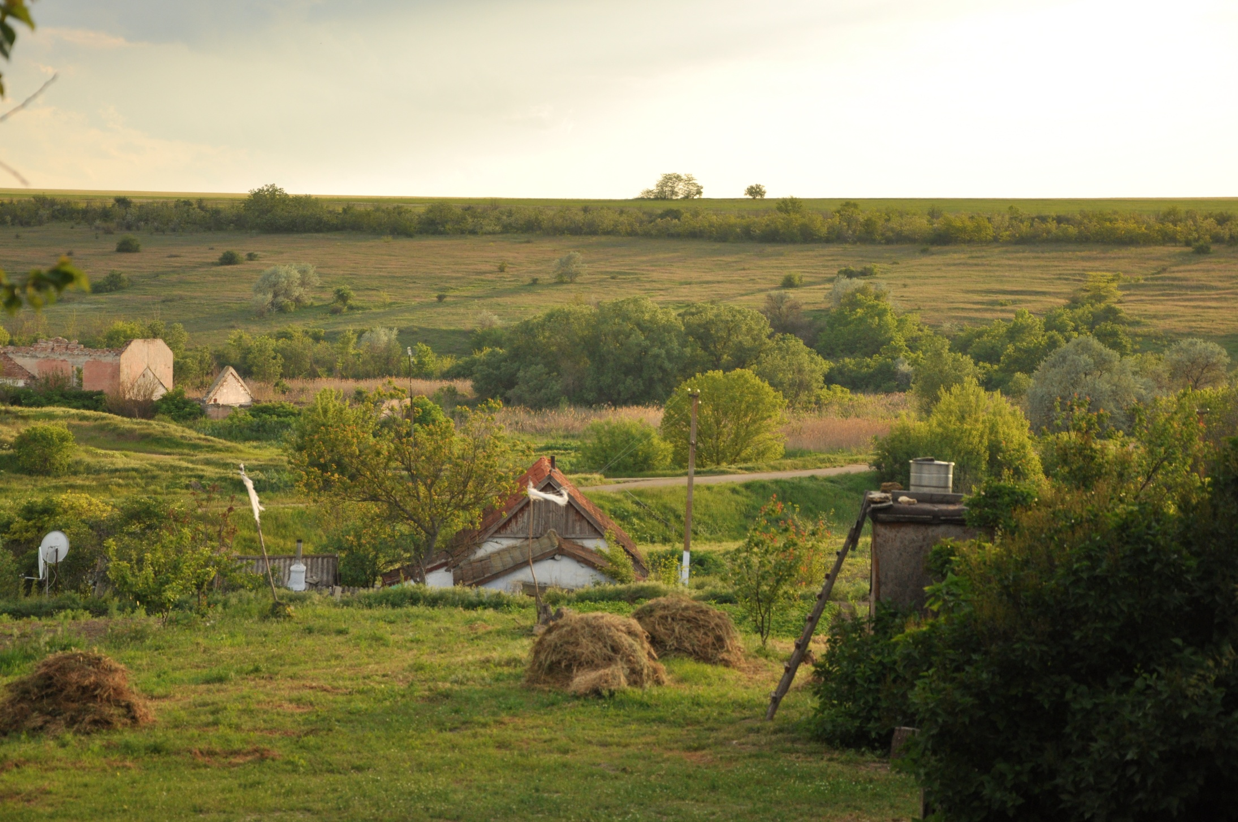

Slide 13
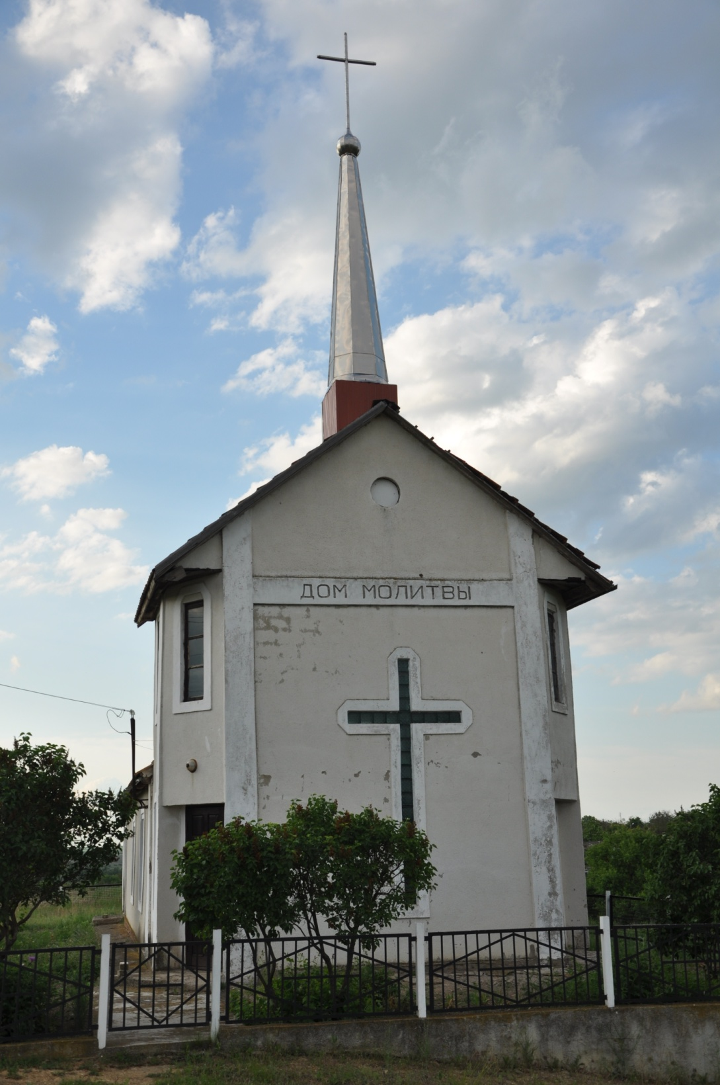
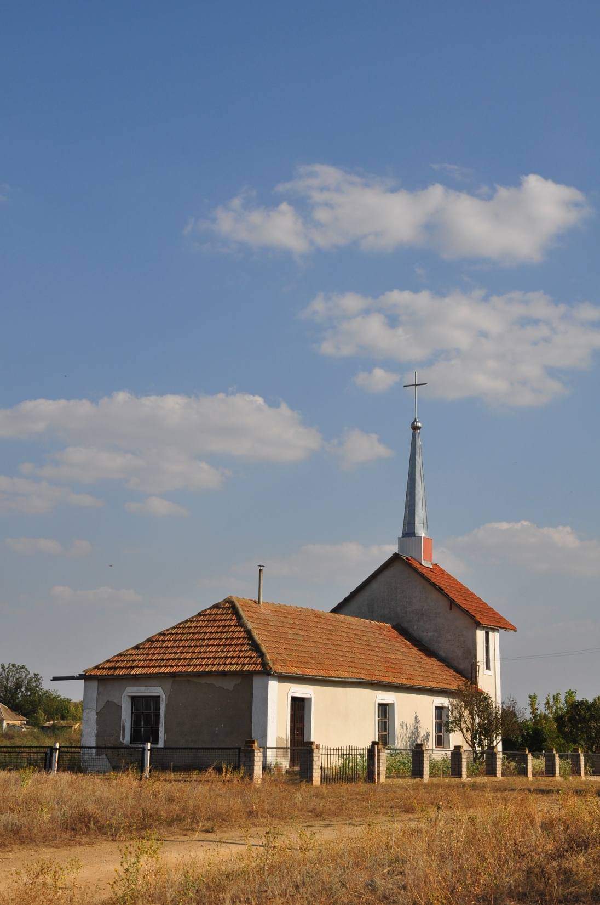

Slide 14
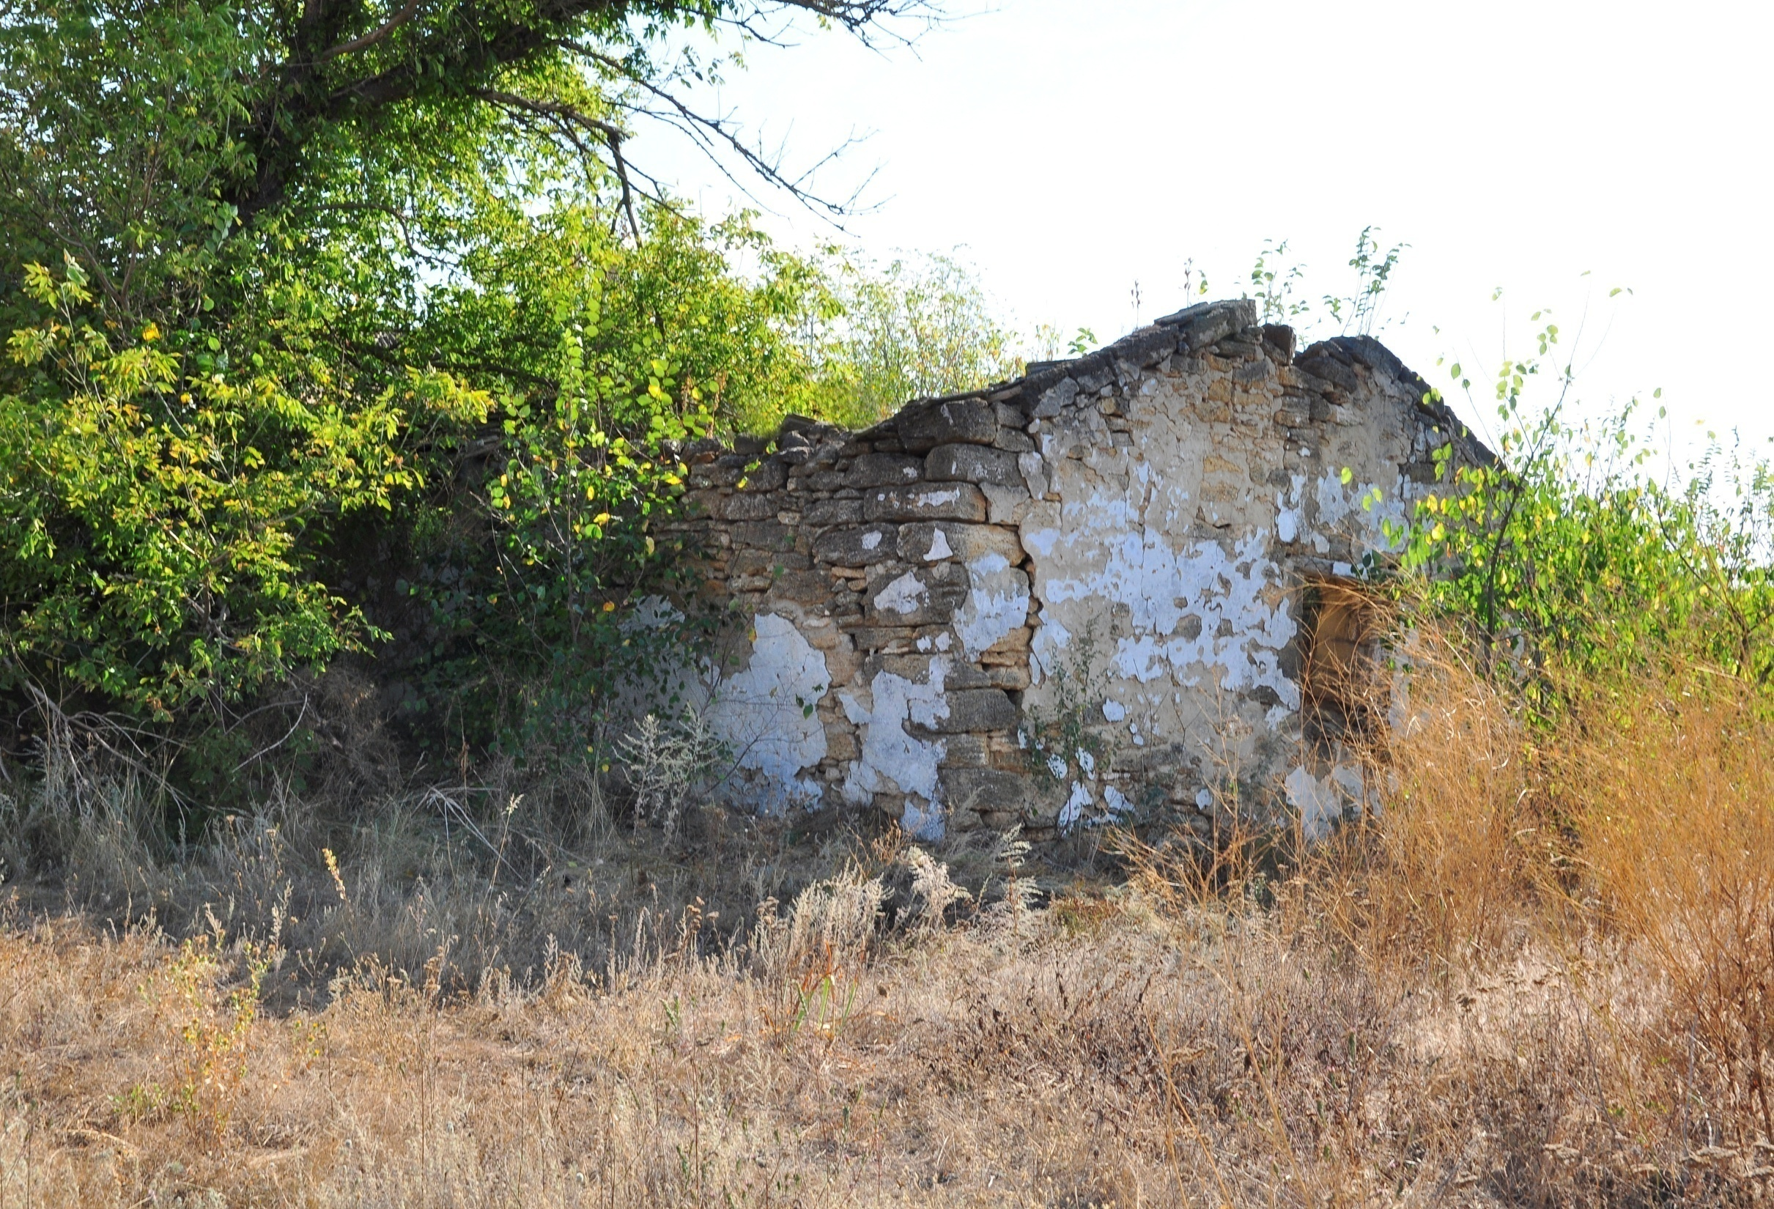

Slide 15
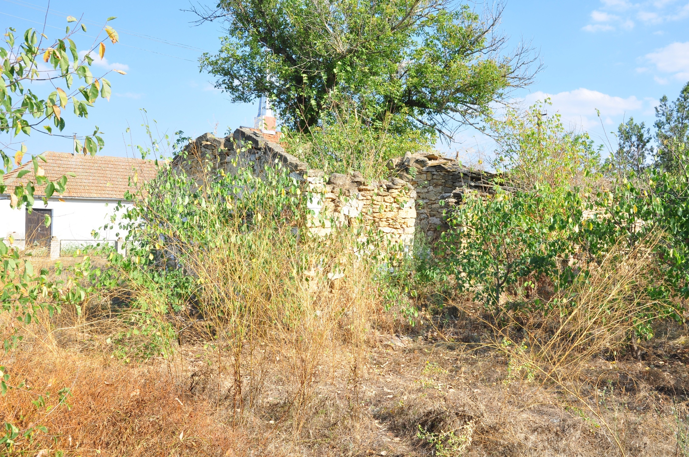

Slide 16
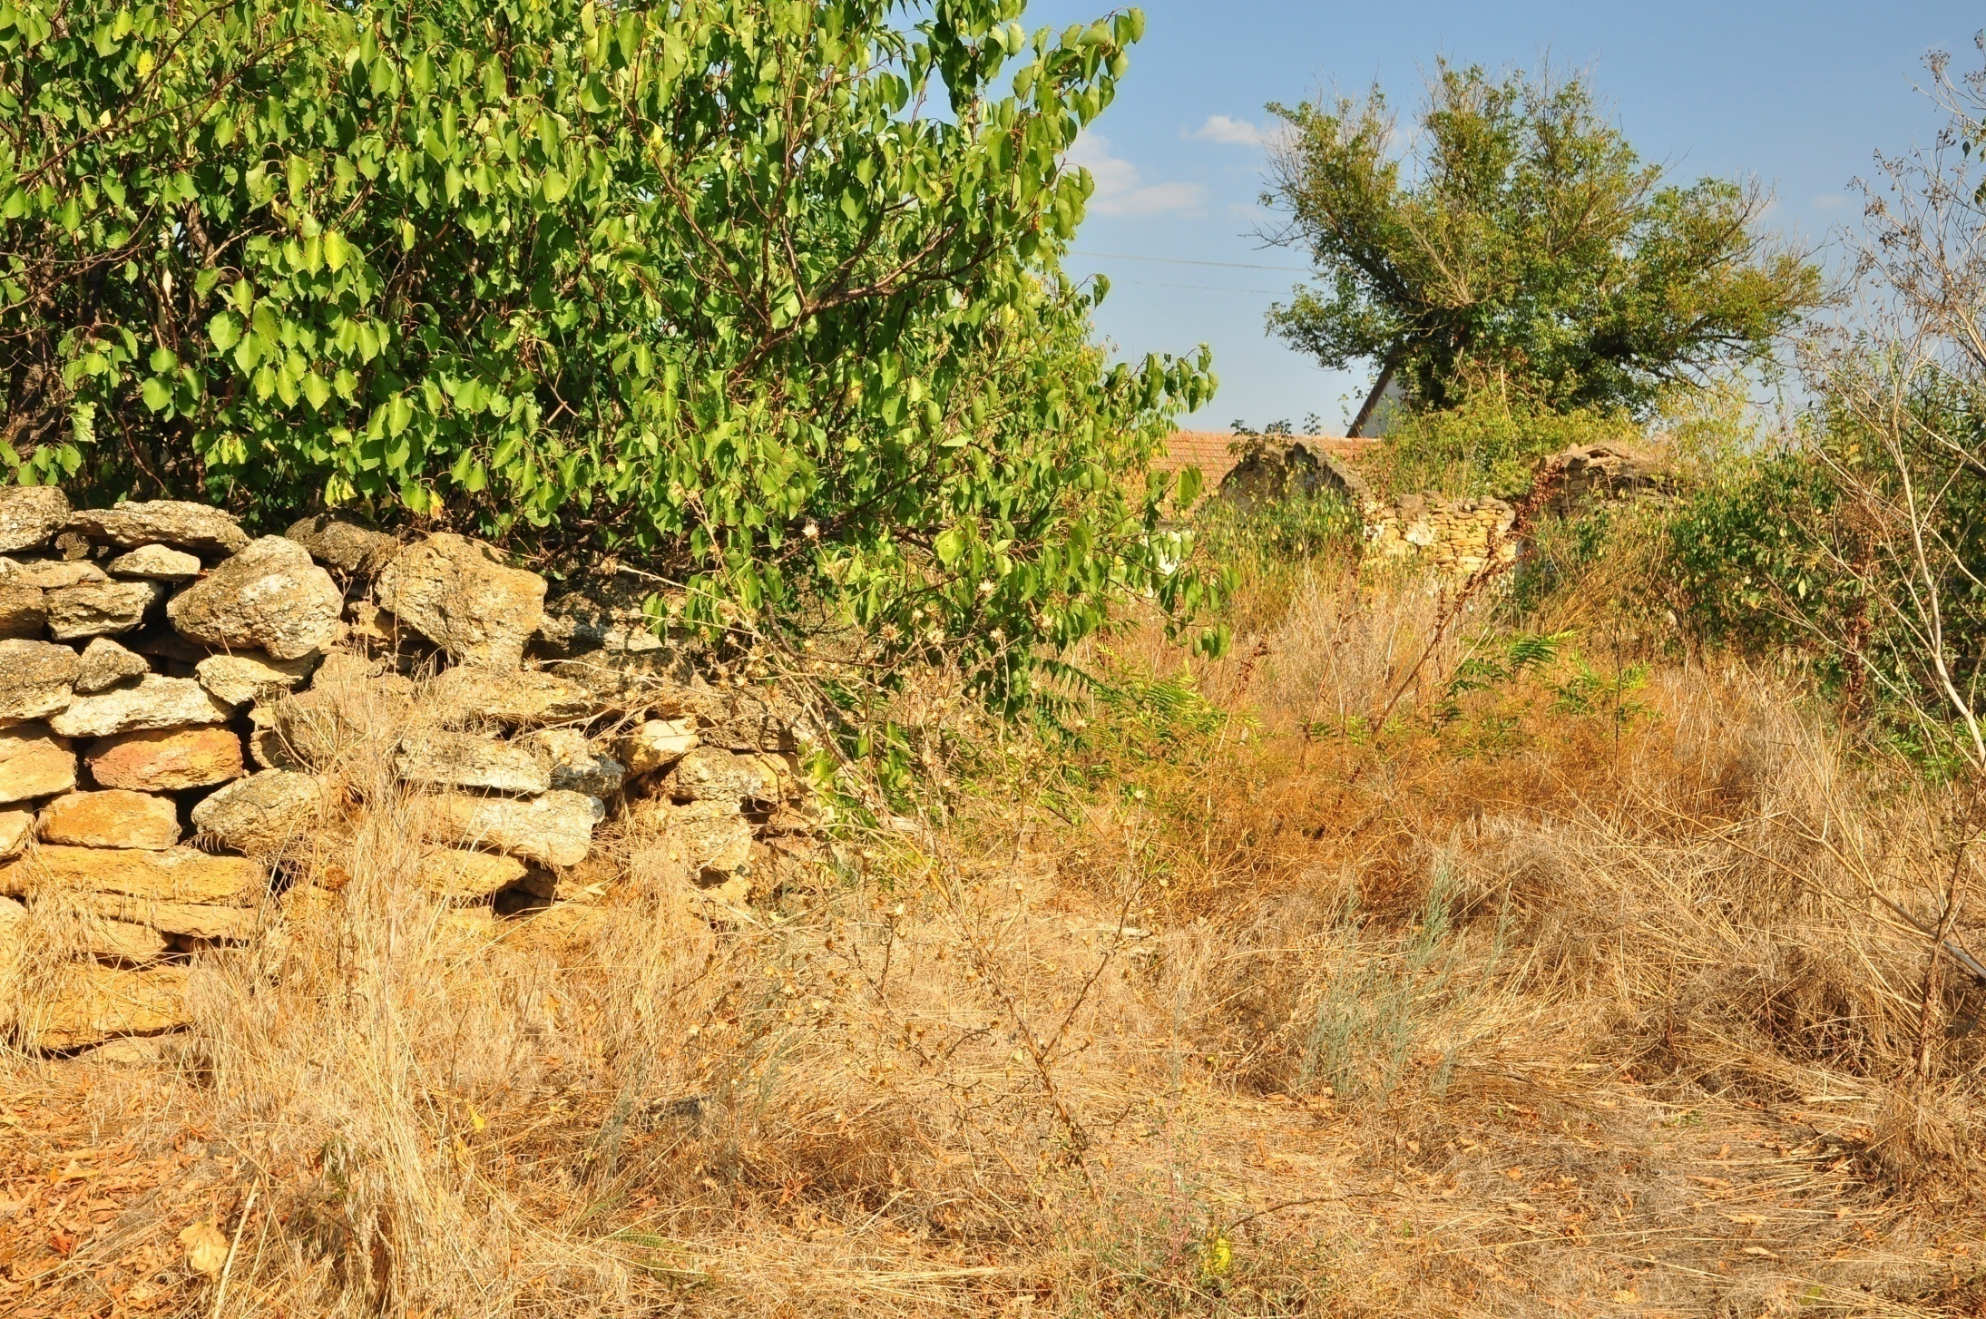

Slide 17
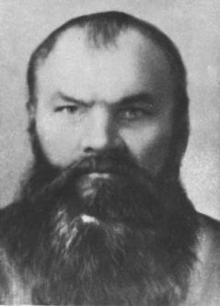
Иван Рябошапка - украинский апостол 19 века
N150x Ф.1, Оп.1, Д.40
Министерство Внутренних Дел
Киевский Губернатор по канцелярии
Частичная секретность
30 ноября, 1873 года
N4196, Киев
Господину херсонскому Губернатору
Сообщается, что в Чаплинку Таращанского уезда приезжал Рябошапка, который, проповедуя учение штундистов, имеет много последователей, считающих его своим священником и Апостолом. У крестьян с. Чаплинки есть портрет Рябошапки, почитаемый ими выше икон. Приметы Рябошапки следующие: лет около 45, роста выше среднего, волосы на голове темно-русые, лицо круглое, носит бороду, одевается в костюм более немецкого покроя. По заявлению крестьянина Димитрия, Рябошапка имеет в с. Любомирке мельницу.
Губернатор (подпись)
Правитель Канцелярии (подпись)
Notes:
Иван Григорьевич Рябошапка – один из пионеров евангельского пробуждения на Украине. Его жизнь и служение оставили неизгладимый след в истории нашего братства.

Slide 18
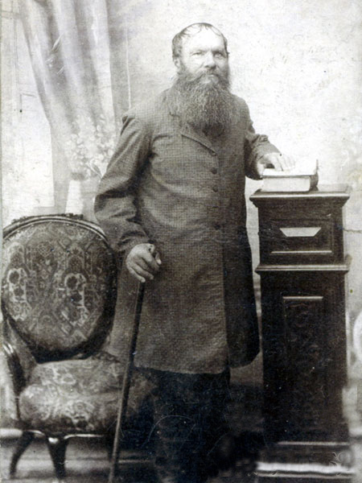
Иван Григорьевич Рябошапка
(1831-1900)

Slide 19
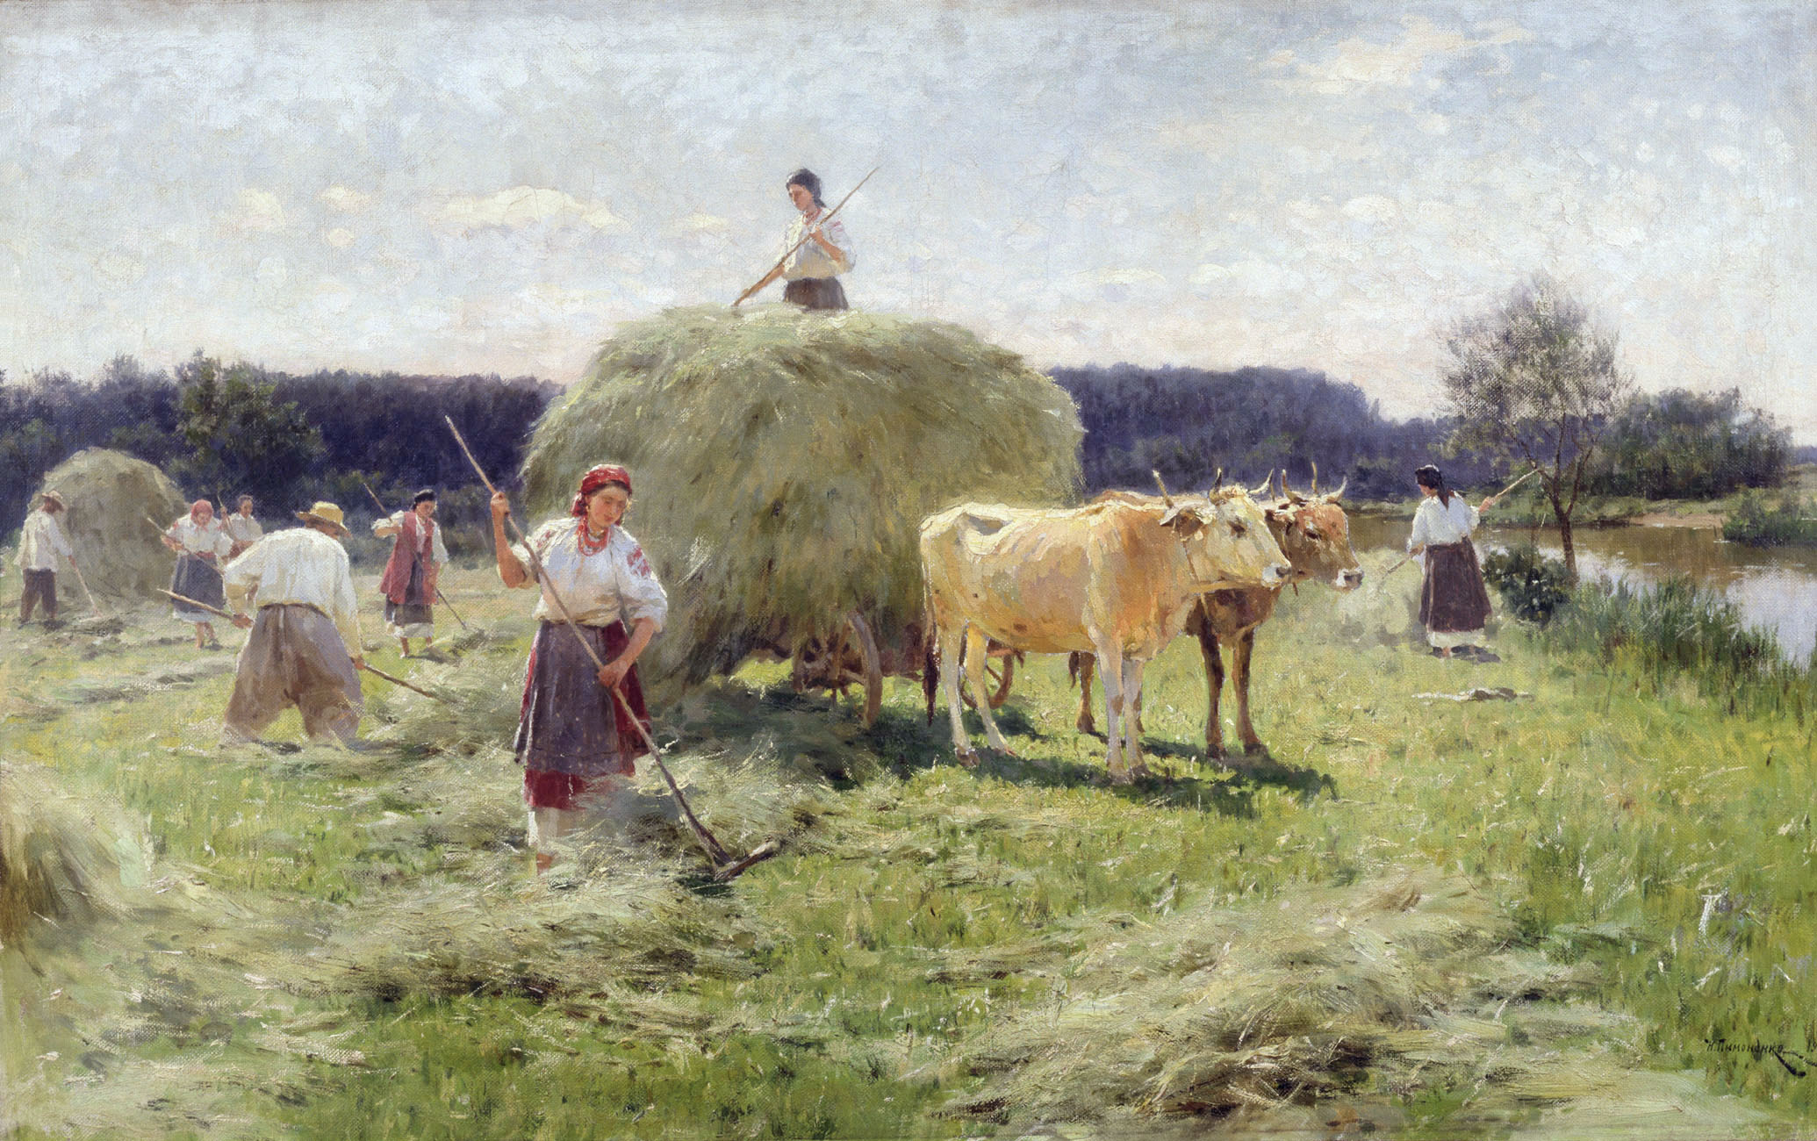
Жизнь до обращения
Notes:
Иван Григорьевич Рябошапка, будущий благословенный служитель Божий, родился в 1831 году в селе Любомирка Елисаветградского уезда Херсонской губернии (ныне Кировоградская область). Родители его были бедные крепостные крестьяне. Они не смогли послать его в школу, и грамоте он научился уже в зрелом возрасте. С детских лет он познал тяжелый крестьянский труд. Вначале был пастухом, потом обучился кузнечному и слесарному делу. Но семья продолжала нищенствовать, и в поисках работы Рябошапка исходил всю Херсонскую губернию, бывал на Екатеринославщине и в Таврии. У него были не заурядные способности. Школу никогда ни посещал, но у одного солдата знакомого выучился читать и писать.

Slide 20
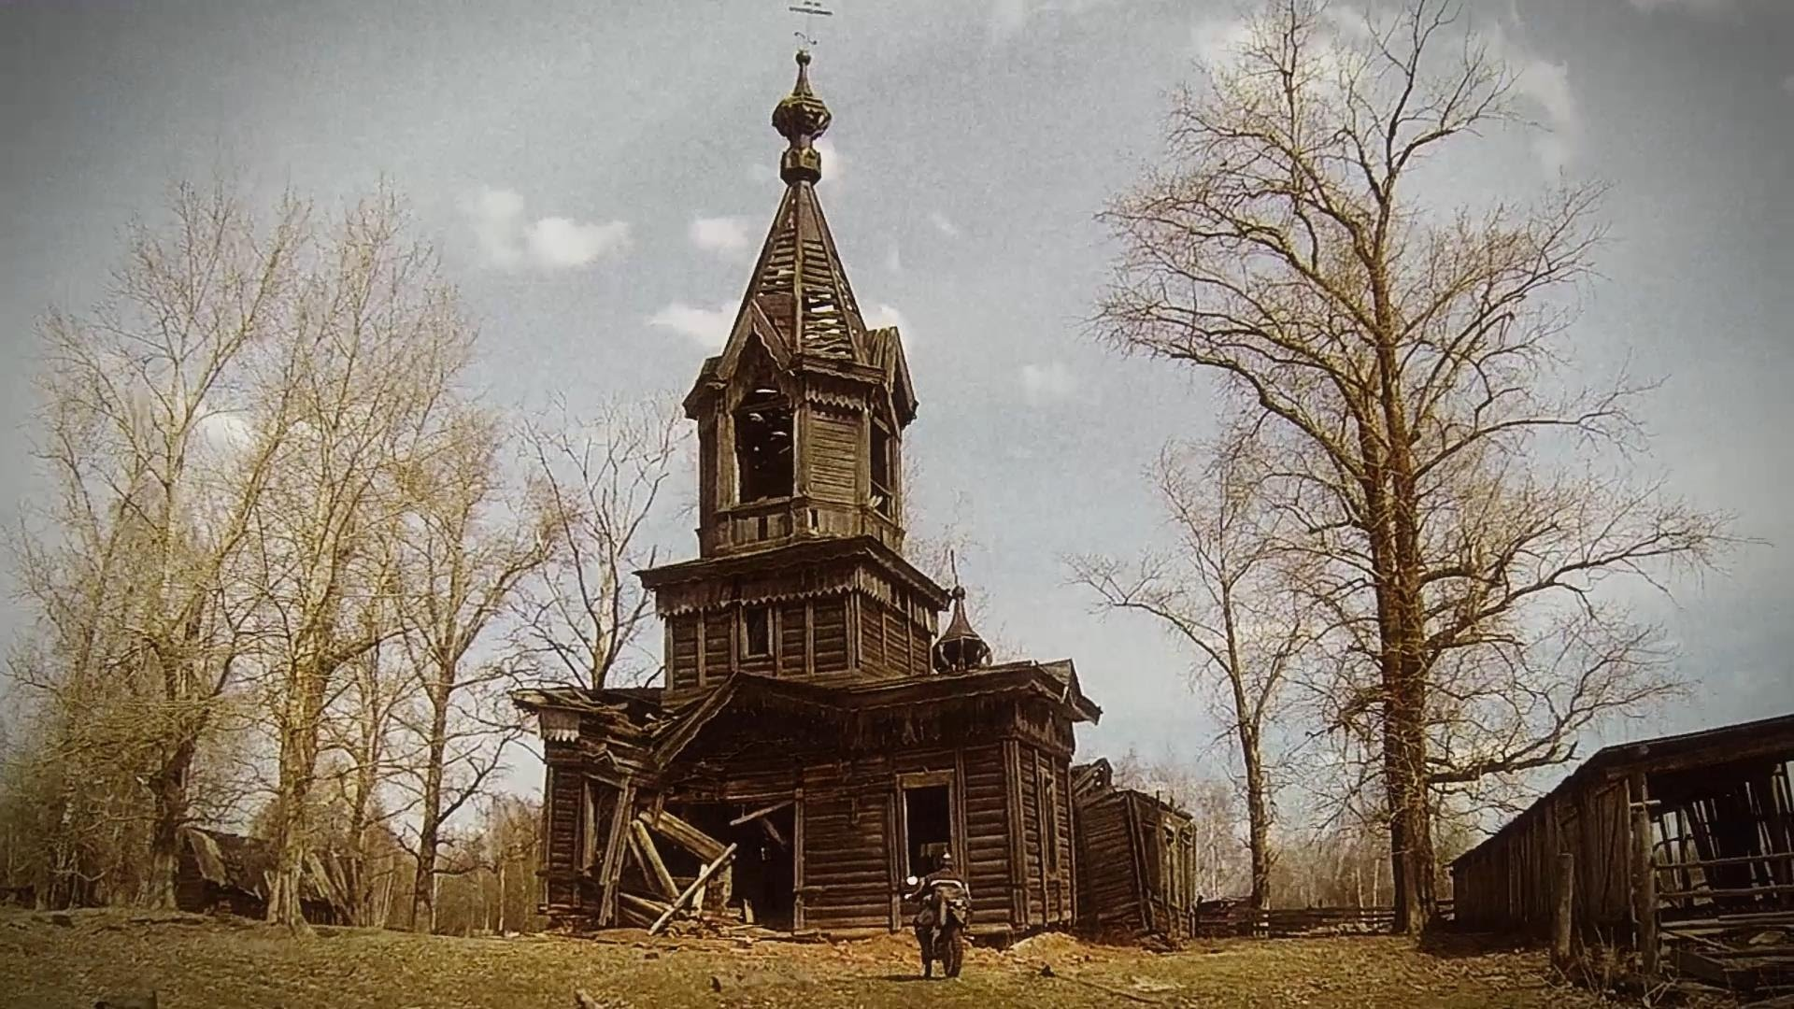
Богоискание

Slide 21
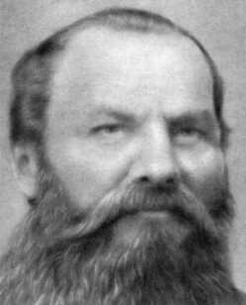
Обращение

Slide 22
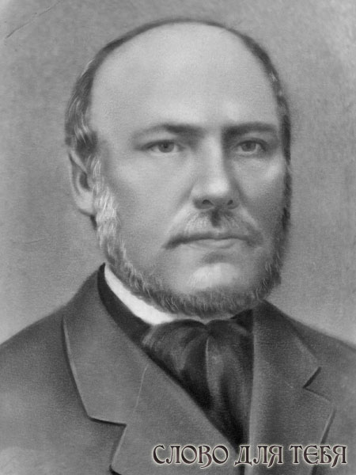
Крещение

Slide 23
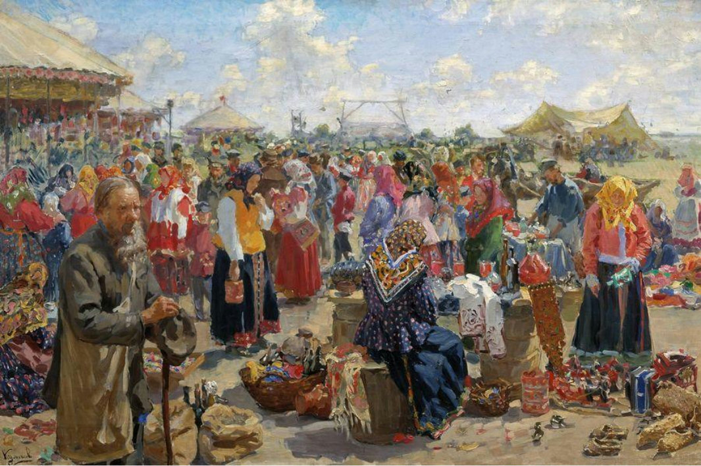
Служение

Slide 24
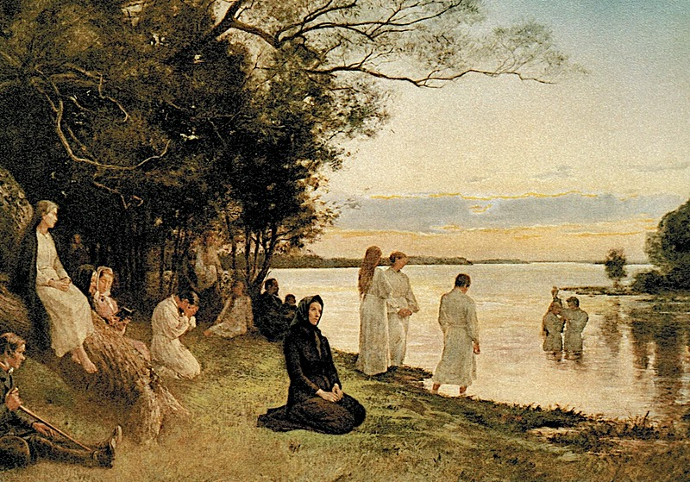
Первые плоды

Slide 25
У Корфа в гостях

Slide 26
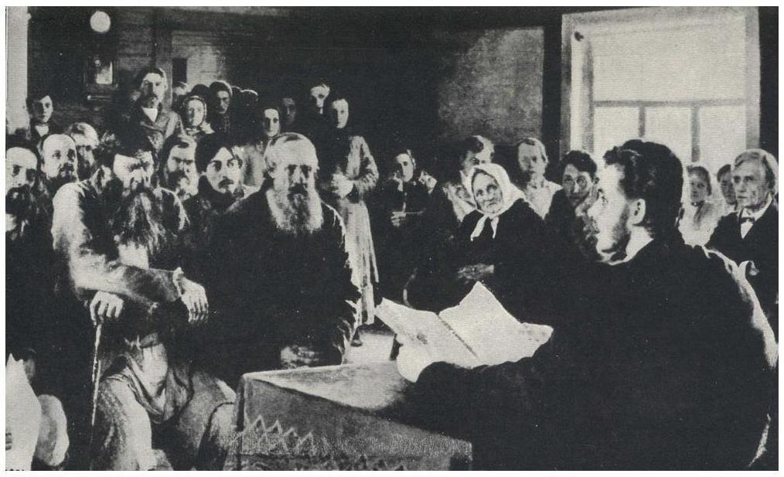
Служение

Slide 27
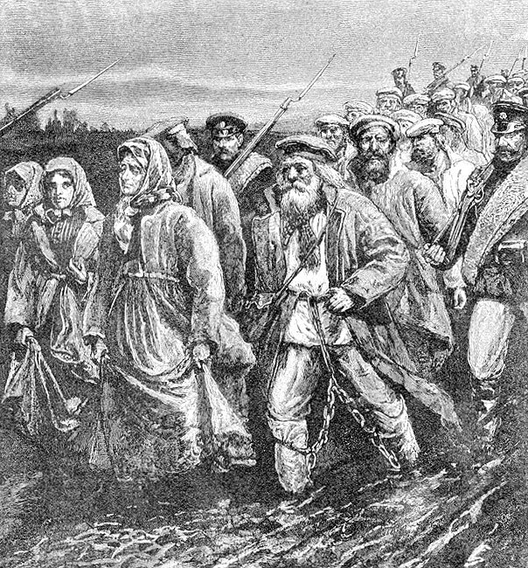
Ссылка

Slide 28
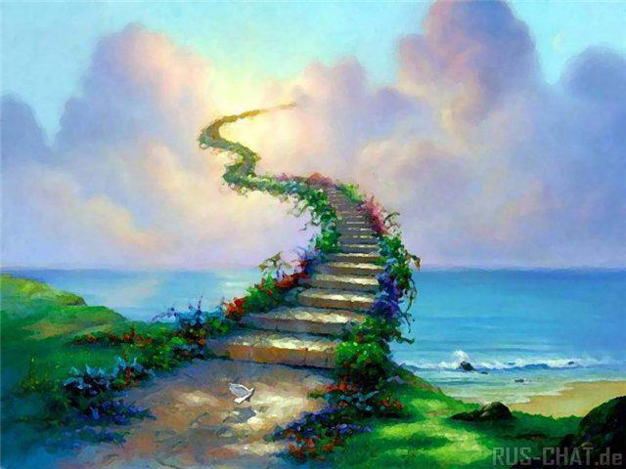
Дорога в вечность

